Slide 1
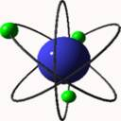
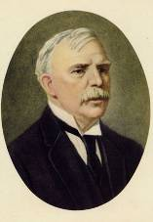
Викторина по физике 9 класс
«Все науки делятся на физику и коллекционирование марок»
- Эрнест Резерфорд (Нобелевский лауреат).

Slide 2
Разминка

Slide 3
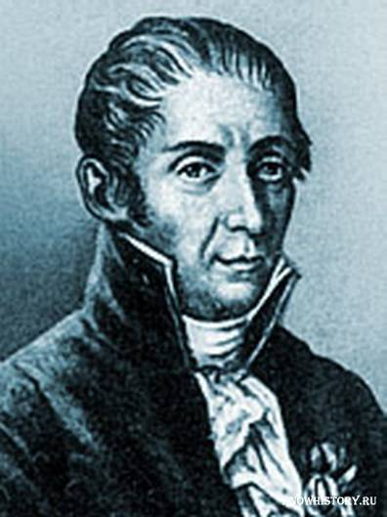
Физическая величина- напряжение
Итальянец, создатель гальванического элемента
( источника тока)

Slide 4
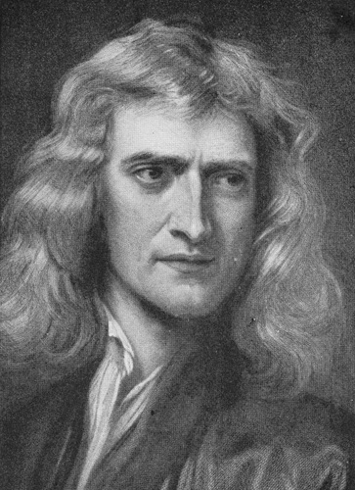
Физическая величина-сила
К нему обращались «сэр»;
его называют отцом классической механики;
он автор закона всемирного тяготения

Slide 5
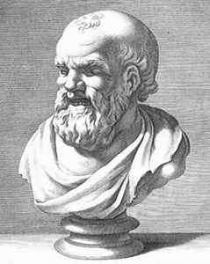
Назвать фамилию ученого
«Сложен мир из мельчайших частиц» - так считал древний грек…

Slide 6
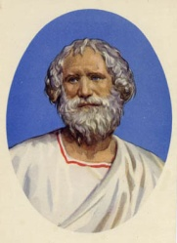
Он один из первых учёных
работавших на войну.
Он крупный изобретатель, живший ещё до нашей эры.
Он изобрёл рычаг.
С одним из его открытий мы сталкиваемся регулярно, купаясь в ванной.
По легенд, ему принадлежит возглас «Эврика!», который прозвучал вслед за сделанным им открытием.

Slide 7
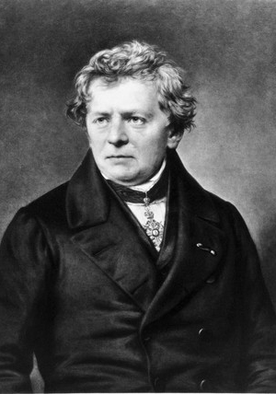
Есть в электричестве закон.
Им открыт и важен он,
Без него не обойдешься,
цепь рассчитать коль соберешься.

Slide 8
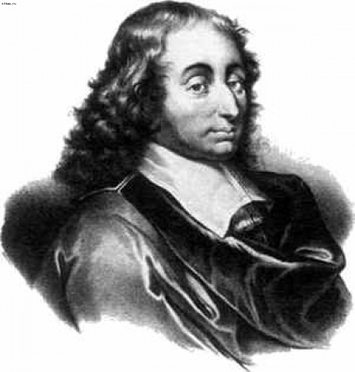
Хочу тебе признаться:
Сумел он вскоре догадаться,
Что, если в гору подниматься,
Давление будет уменьшаться.

Slide 9
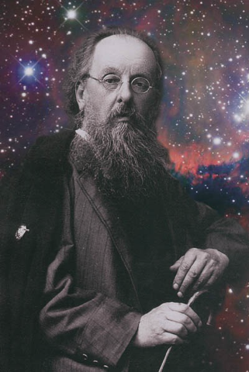
Сейчас скажу без
промедления,
В том никакого нет
сомнения,
Его труды от многих
отличаются,
Отцом он космонавтики
считается.

Slide 10
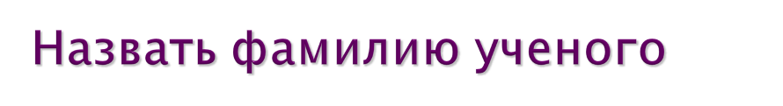
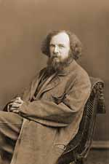
Этот русский ученый совершил
в 1887г полет
на воздушном шаре для наблюдения солнечного затмения

Slide 11
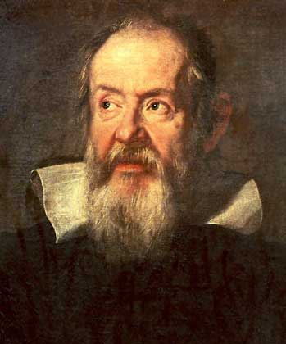
Закон инерции
Итальянский физик механик, астроном основатель
экспериментальной физики

Slide 12
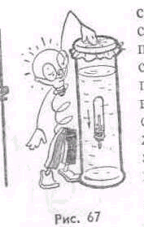
Конкурс любознательных
Объясни опыт

Slide 13
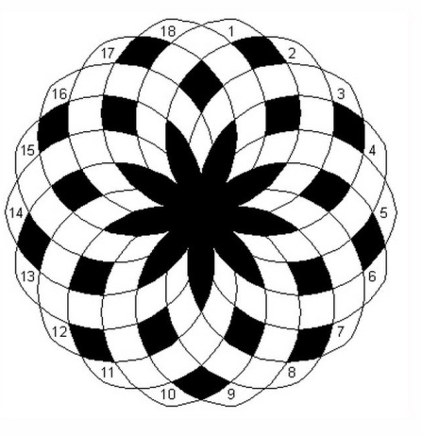
Конкурс кроссвордов
1 правильно отгаданное слово –
1 балл.
время – 2 минут

Slide 14
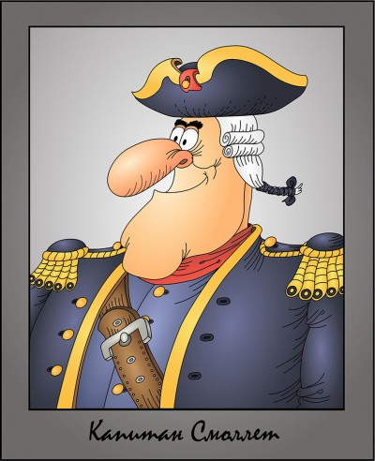
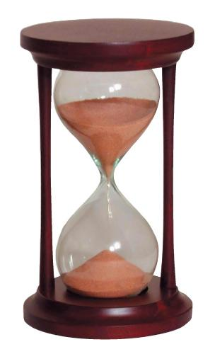
Конкурс капитанов
Блиц – турнир

Slide 15

1 команда.
Прибор для измерения сил
2.Прибор для измерения атмосферного давления
3.Сила, возникающая при движении одного тела по поверхности
4.Единица элементарного заряда
5.Температура при которой тело плавится
6 Одноименные заряды…
7.Единица измерения силы электрического тока
На тело, погруженное в жидкость, действует…
Сила, с которой Земля притягивает к себе все тела
10.Сохранение объема и формы – свойство

Slide 16
2 команда.
1 Вид теплопередачи, при котором энергия переносится струями жидкости или газа
2. Величина, равная отношению пройденного пути ко времени
3.Единица массы
4.Энергия, которой обладает движущееся тело
5. Единица измерения давления
6.Прибор для измерения напряжения
7.Изменение с течением времени положения тела относительно других тел
8.В каком рассоле горячем или холодном – быстрее просаливаются огурцы?
9. Смазка является одним из способов уменьшения силы…
10 Разноименные заряды….

Slide 17
3 команда.
1.Если вещество сохраняет объем, но легко меняет свою форму, то оно находится в …. состоянии
2.Единица измерения механической работы
3. Прибор для измерения силы тока
4.Единица электрического сопротивления
5.Явление сохранения скорости тела при отсутствии действия на него других тел
6. Единица измерения длины
7.Величина, равная отношению массы тела к его объему
8.Движение, при котором тело за равные промежутки времени проходит равные участки пути…
9. Ядро атома состоит из…
10.Если плотность тела больше плотности жидкости , то это тело в ней

